Slide 1
Grandes mujeres en La Biblia (Parte I)
IGLESIA DE CRISTO USULUTÁN 13 DE ENERO DE 2017
Un estudio sobre la vida de algunas mujeres en La Biblia, como ejemplos positivos y negativos, testimoniado por las Sagradas Escrituras

Slide 2
“Y dijo Jehová Dios: No es bueno que el hombre esté solo; le haré ayuda idónea para él” (Génesis_2.18)

Slide 3
“Y de la costilla que Jehová Dios tomó del hombre, hizo una mujer, y la trajo al hombre” (Génesis_2.22)

Slide 4
Introducción
El presente estudio, pretende ayudarnos a comprender mejor el rol que desempeñaron algunas mujeres mencionadas en La Biblia, en momentos importantes de las civilizaciones pasadas; y de los ministerios que les fueron confiados y encomendados.

Slide 5
Introducción
Además destacaremos la importancia de los principios de fe que rigieron sus vidas y el galardón obtenido por ello, en su vida como ejemplo (sea malo o bueno). Comenzaremos con algunas de ellas:

Slide 6
Abigaíl (1º Samuel_25.2 – 44)

Slide 7
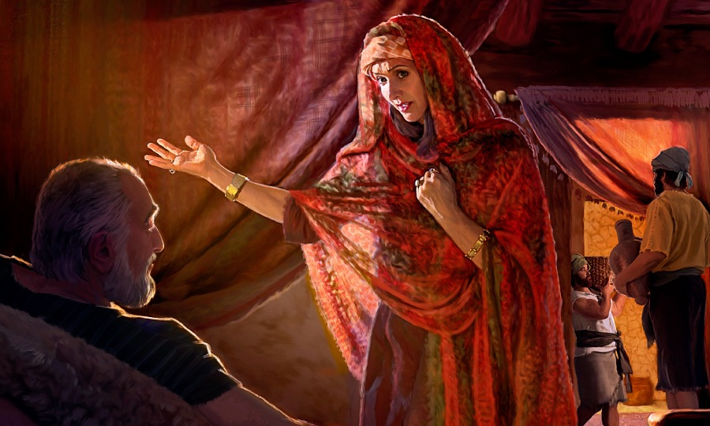
«Aquel varón se llamaba Nabal, y su mujer Abigail. Era aquella mujer de buen entendimiento y de hermosa apariencia,
pero el hombre era duro y de malas obras; y era del linaje de Caleb» (1º Samuel 25:3).
Nabal y Abigail
Un matrimonio sumergido en la tristeza

Slide 8
Abigail
Nabal era un hombre muy rico, pero sumamente burdo y zafio (inculto y sin finura), de poco discernimiento y dado a toda clase de excesos. Ella era una mujer juiciosa y de buen parecer y con un recto sentido moral.
Parece que también en otras épocas se concertaban matrimonios de personas sumamente dispares. Tenemos Un ejemplo de ello en el matrimonio de Nabal con Abigail.

Slide 9
Abigail
«Y acontecerá que cuando Jehová haga con mi señor conforme a todo el bien que ha hablado de ti, y te establezca por príncipe sobre la tierra...»
Abigail tenía mucha más comprensión y es evidente que por su parte, estaba decididamente del lado de David, pues lo demuestran también sus palabras:
(1º Samuel_25.30)

Slide 10
Abigail
La reacción de David al enterarse del ultraje es comprensible: «Cíñase cada uno su espada…» Cuatrocientos soldados iban a caer sobre la casa de Nabal y ningún hombre habría quedado vivo en ella.
Pero, Abigail intervino y dio órdenes de cargar varios asnos con panes, cueros de vino, ovejas, grano y fruta.

Slide 11
Abigail
Luego pidió misericordia a David en nombre de Jehová, y al final le hace ver que cuando llegue el día que David vea reconocidos sus derechos estará contento de no haber derramado sangre sin causa «o de haberse vengado por sí mismo». Las palabras con que se despide son: «Acuérdese mi señor de su sierva.»
Los envió a David y ella misma siguió a sus siervos para asegurarse de ver aplacado a David. El discurso de Abigail a David es un modelo de diplomacia, y consiguió lo que deseaba. Se echó a los pies de David, tan pronto como le vio, y disculpó la insensatez de su marido con palabras elocuentes.

Slide 12
Abigail
Oigamos la respuesta de Abigail:
«He aquí tu sierva será una sierva para lavar los pies de los siervos de mi señor»
Su discreción no la había abandonado. Hemos de tener en cuenta que éste era el estilo de lenguaje de aquellos tiempos.
No sólo aplacó la ira de David, sino que cuando al poco Nabal murió, después de una espantosa borrachera, y Abigail quedó viuda, David «se acordó»: le mandó una embajada diciéndole que deseaba tomarla por mujer.

Slide 13
«Y los siervos de David vinieron a Abigail en Carmel, y hablaron con ella, diciendo: David nos ha enviado a ti, para tomarte por su mujer. Y ella se levantó e inclinó su rostro a tierra, diciendo: He aquí tu sierva, que será una sierva para lavar los pies de los siervos de mi señor. Y levantándose luego Abigail con cinco doncellas que le servían, montó en un asno y siguió a los mensajeros de David, y fue su mujer»
(1º Samuel_25.40 – 42)

Slide 14
AGAR (Génesis_21:9 – 21)
"Y también del hijo de la sierva haré una nación, porque es tu descendiente"

Slide 15
AGAR
Agar había sido sacada de Egipto cuando era una niña y vendida como esclava. Probablemente había estado ya con Sara en Ur de los Caldeos. El caso es que Sara quería que Abraham tuviera un hijo, cuando ella creía ser estéril, se la dio a Abraham, para que naciera de Agar el hijo de la promesa.
Desde el punto de vista de Sara era imposible conceder mayor honor a una esclava.

Slide 16
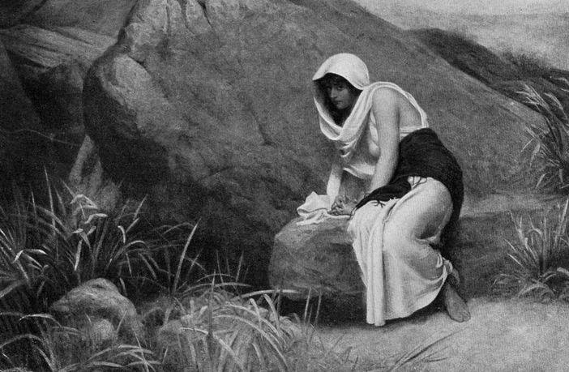
AGAR
Por tanto, no es de sorprenderse que no resulte de este arreglo humano, ninguna bendición. Agar "miraba con desprecio a su señora", ya antes de nacer Ismael, y se escapa de su dueña.

Slide 17
AGAR
“Y en cuanto a Ismael, también te he oído; he aquí que le bendeciré, y le haré fructificar y multiplicar mucho en gran manera; doce príncipes engendrará, y haré de él una gran nación” Gen. 17.20

Slide 18
AGAR
Luego, cuando Sara dio a luz a un hijo, aparecen los celos entre las dos, celos que luego se trasladan de las madres a los hijos.

Slide 19
AGAR
Ismael se burla de Isaac. Aparece la discordia entre Abraham y Sara. Sólo después de la intervención de Dios, Abraham despide a Agar. Esta vez sale para el desierto con el hijo.

Slide 20
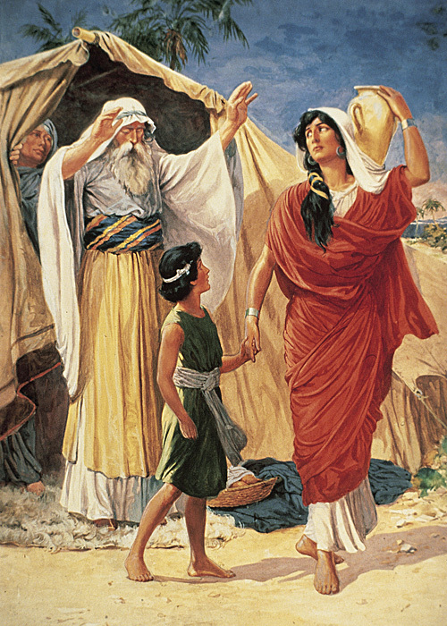
AGAR
“Y vio Sara que el hijo de Agar la egipcia, el cual ésta le había dado a luz a Abraham, se burlaba de su hijo Isaac. Por tanto, dijo a Abraham: Echa a esta sierva y a su hijo, porque el hijo de esta sierva no ha de heredar con Isaac mi hijo” Gén. 21.9 – 10

Slide 21
AGAR
“Entonces Abraham se levantó muy de mañana, y tomó pan, y un odre de agua, y lo dio a Agar, poniéndolo sobre su hombro, y le entregó el muchacho, y la despidió. Y ella salió y anduvo errante por el desierto de Beerseba”
Gén. 21.14
Mas Dios no se apartó de Agar, ni de Ismael y siempre los bendijo

Slide 22
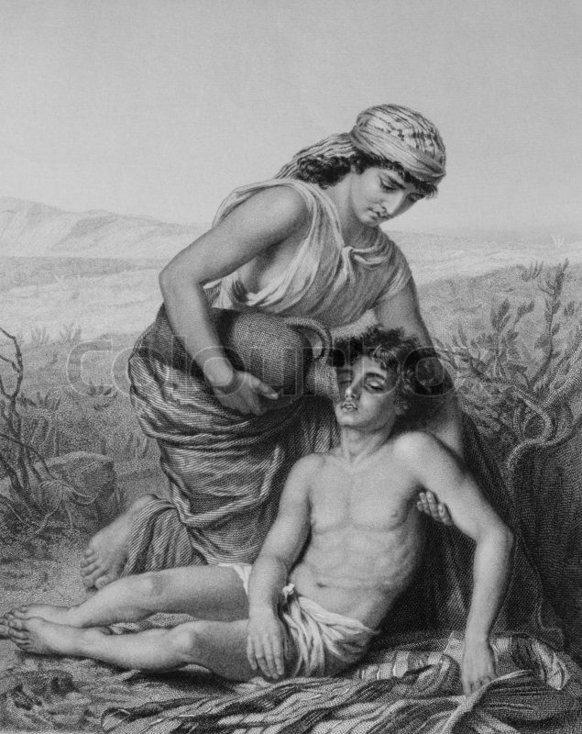
AGAR
Pero esto no completa el episodio de Agar, pues de él (su hijo) ha habido consecuencias visibles aún hoy. De Ismael proceden los árabes, de los cuales salió Mahoma.

Slide 23
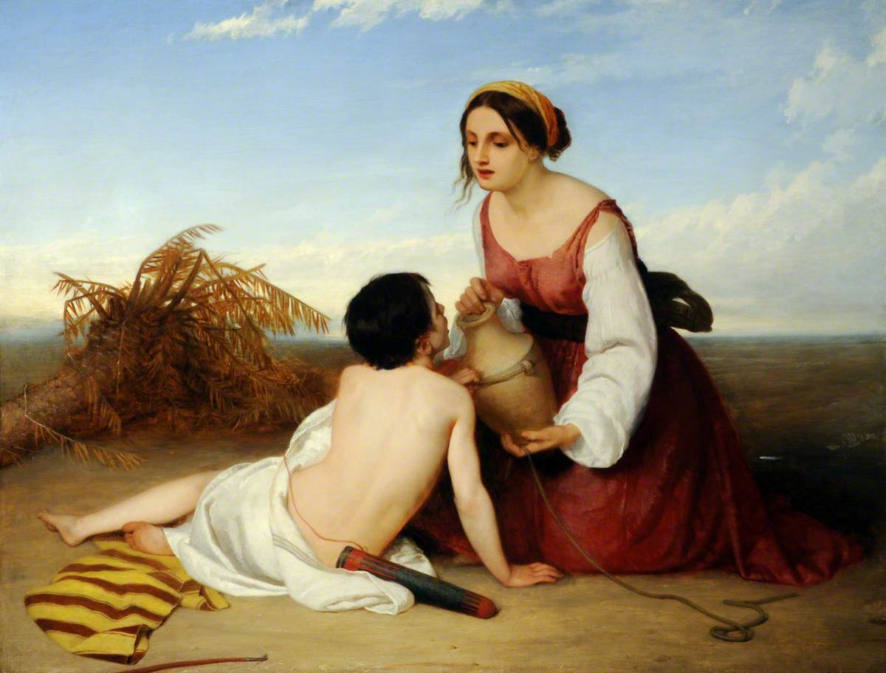
AGAR
Así que la fuerza del Islam que todavía es potente en tres continentes,
está en su origen unida al nombre de Agar.

Slide 24
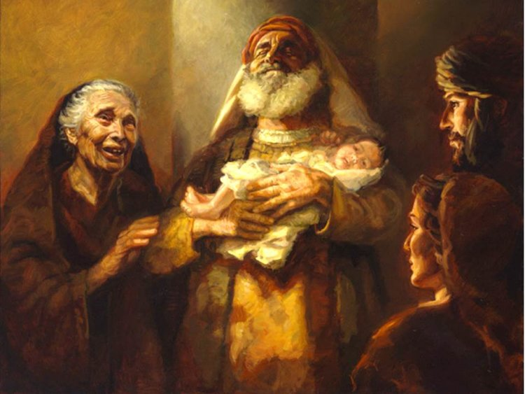
ANA, LA PROFETISA
(Léase: Lucas 2:36 – 38)

Slide 25
ANA, LA PROFETISA
(Léase: Lucas 2:36 – 38)
«Estaba también allí Ana, profetisa, hija de Fanuel, de la tribu de Aser, de edad muy avanzada, pues había vivido con su marido siete años desde su virginidad, y era viuda hacía ochenta y cuatro años; y no se apartaba del templo, sirviendo de noche y de día con ayunos y oraciones. Esta, presentándose en la misma hora, daba gracias a Dios, y hablaba del niño a todos los que esperaban la redención en Jerusalén»

Slide 26
ANA, LA PROFETISA
Ana, la profetisa del Templo, vino a confesar la esperanza de sus padres por parte de Israel, que se hallaba fuera de los dominios propios de Judá. No descendía de la tribu de Judá. Era hija de Fanuel, de la tribu de Aser. La tribu de Aser estaba situada en las tribus dispersas. Por eso su cargo en el Templo tenía significancia especial.

Slide 27
ANA, LA PROFETISA
Simeón y Ana eran los dos ancianos. Ana tenía ochenta y cuatro años. No representaba pues, ni tampoco Simeón, a la nueva generación. No pertenecían al círculo del cual el Señor escogió sus discípulos, ni al grupo del que escogió a María y Marta.

Slide 28
ANA, LA PROFETISA
pertenecían al Israel que moría. Además de lo dicho, era profetisa, y queda incluida en la larga serie de los que habían sido heraldos del Profeta y Maestro venidero a lo largo de los siglos.

Slide 29
ANA, LA PROFETISA
Ana representaba a los profetas. Esta última profetisa viene a confirmar lo que habían anunciado los que la habían precedido, especialmente Isaías y Malaquías.
Compárese Lucas 10.24

Slide 30
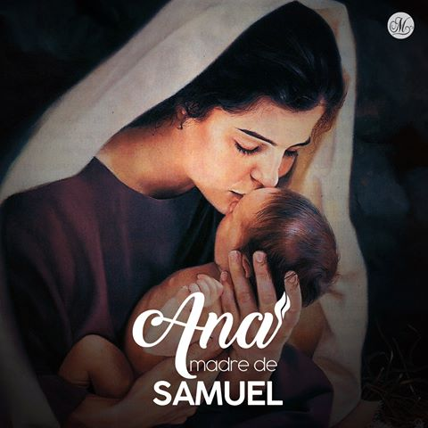
ANA, MADRE DE SAMUEL
«Jehová empobrece, y Él enriquece; abate y ensalza»
(1º Samuel_2:7).

Slide 31
ANA, MADRE DE SAMUEL
Ana llegó a ser madre por fe. Se nos presenta en el relato como una mujer estéril. Luego pasó a ser madre y con ello se completa su papel. Después de esto su nombre no es mencionado otra vez. Por tanto, la revelación de Dios ya no se expresa en Ana, la madre, sino en Samuel, el hijo que ella pidió al Señor.

Slide 32
ANA, MADRE DE SAMUEL
En su tribulación Ana se rinde por completo a la confianza de Dios. Su fe firme es que Dios puede convertirla en madre. Podemos llamarle intuición, podemos llamarlo inspiración divina, pero había algo que instigaba a Ana, que la hacía persistir.

Slide 33
ANA, MADRE DE SAMUEL
No se contentaba sin el hijo. Se desentendía de todo lo que la rodeaba, incluso de la irritación, que le causaba Penina, que tenía varios hijos, no daba mucho valor a la consolación que le prodigaba su esposo; su mirada estaba fija sólo en Dios.

Slide 34
ANA, MADRE DE SAMUEL
Había llegado otra vez el tiempo en que Elcana y su esposa iban a Silo para las festividades. Y entrando en el santuario «con amargura del alma oró a Jehová y lloró abundantemente». Oró con todo el fervor de su alma. Luchaba con Dios y no estaba dispuesta a ceder hasta recibir respuesta a su oración.

Slide 35
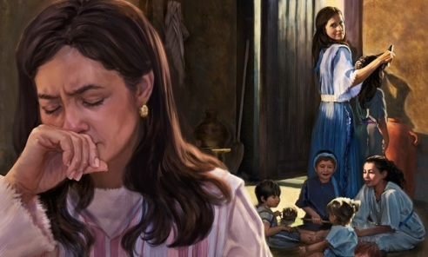
ANA, MADRE DE SAMUEL
No sabemos todos los motivos en la mente de Ana. Es posible que no fueran todos ellos puros.
La imagen de Penina y el deseo de triunfar sobre ella y librarse de sus burlas es posible que la empujara.

Slide 36
ANA, MADRE DE SAMUEL
Al leer su cántico vemos que menciona la satisfacción de haberse resarcido de las anteriores mofas que ella le hacía. Pero esto era secundario. Su deseo era un hijo para dedicarlo al Señor, según vemos en el voto solemne que hace. Y Ana tiene fe en el hecho que Dios puede concedérselo. Veía la respuesta no como meramente posible, sino cierta. Su fe la inducía a aferrarse al Dios vivo.

Slide 37
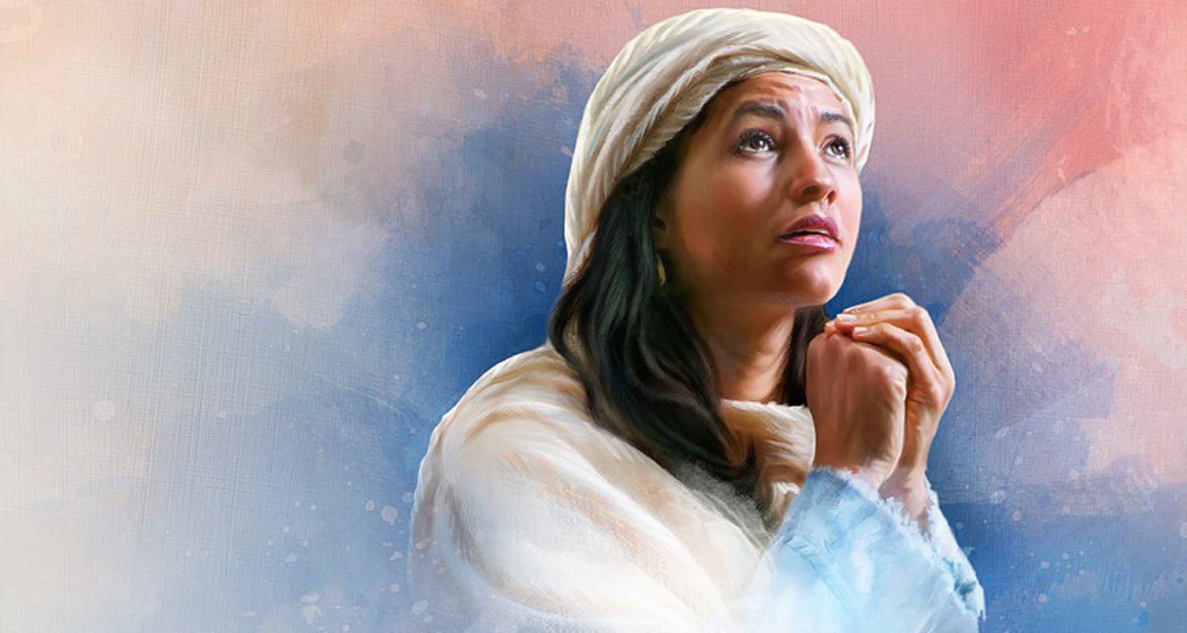
ANA, MADRE DE SAMUEL
Una mujer con un corazón conectado con Dios siempre…

Slide 38
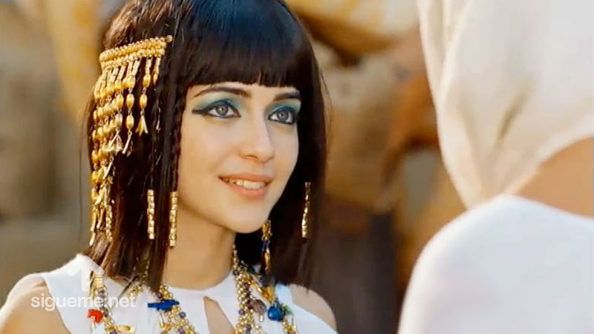
ASENAT
(Léase: Génesis_41:45-52)

Slide 39
ASENAT
"Y llamó Faraón el nombre de José, Zafnat-panea; y le dio por mujer a Asenat, hija de Potifera sacerdote de On. Y salió José por toda la tierra de Egipto"
(Génesis_41:45).

Slide 40
ASENAT
Faraón estaba decidido a convertir a José en un egipcio de modo completo; quería que este joven hebreo asimilara el estilo de vida nacional. José le había agradado, era un hombre valioso; Faraón le consideraba un genio, un verdadero hombre de estado. Pero él no tenía idea del Dios de Israel, que era quien había enviado a José para salvar a Egipto.
Desde el principio Faraón se opuso a Jehová.

Slide 41
ASENAT
Para transformar a José en una perla de la corona de Egipto, le concede toda clase de honores. Le cambia el nombre, por el de Zafnat-panea (que significa "declarador de lo oculto"), y le da por mujer a Asenat.
Desde el principio Faraón se opuso a Jehová.

Slide 42
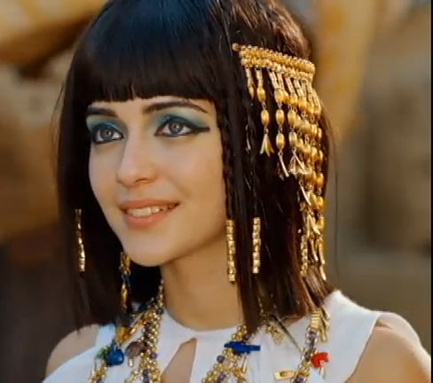
ASENAT
Esto era un honor, pues era la hija de Potifera, sacerdote de On, la ciudad sagrada de los adoradores del sol.
Servía con su padre a los ídolos de Egipto
Desde el principio Faraón se opuso a Jehová.

Slide 43
ASENAT
La casta de sacerdotes era muy elevada en Egipto, hombres con estudios profundos y que eran el depósito de la sabiduría de Egipto, conocida en la historia de modo tradicional.
Desde el principio Faraón se opuso a Jehová.

Slide 44
ASENAT
José podía interpretar sueños, y podía penetrar los secretos de la naturaleza. Era también un sabio, y es lógico que se le asimilara a la casta sacerdotal. No sabemos si José estaba contento con este arreglo.
Desde el principio Faraón se opuso a Jehová.

Slide 45
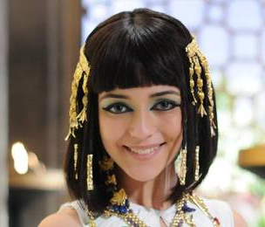
ASENAT
En todo caso el resultado del mismo fue, sin duda, implicarle en la idolatría egipcia y el pasar a ser un miembro de esta casta le acarreaba el prestigio resultante de esta idolatría.
Desde el principio Faraón se opuso a Jehová.

Slide 46
ASENAT
No tenemos derechos a suponer que José se casara con esta mujer con entusiasmo. Sabemos que José podía resistir la tentación de la carne, como nos lo muestra que la mujer de Potifar, sin duda una mujer de gran experiencia a este respecto, fracasó en sus repetidos intentos de hacerle caer en el lazo de sus encantos.
Desde el principio Faraón se opuso a Jehová.

Slide 47
ASENAT
Como sea, sabemos que Asenat entró en la casa de José como su esposa. Tuvo dos hijos de José. El primero se llamó Manasés, "Dios me hizo olvidar todo mi trabajo y toda la casa de mi padre." El segundo se llamó Efraím: "Dios me hizo fructificar en la tierra de mi aflicción" El plan de Faraón de hacer de José un egipcio tenía éxito. Asenat estaba contribuyendo.
Desde el principio Faraón se opuso a Jehová.

Slide 48
ASENAT
La sangre de Asenat en las venas de Efraím y de Manasés, los divide del verdadero Israel de Dios.
Desde el principio Faraón se opuso a Jehová.

Slide 49
ASENAT
Los principios espirituales de ASENAT eran diferentes y contaminó a José y a su descendencia hasta eliminarlos de la gracia de Jehová.

Slide 50
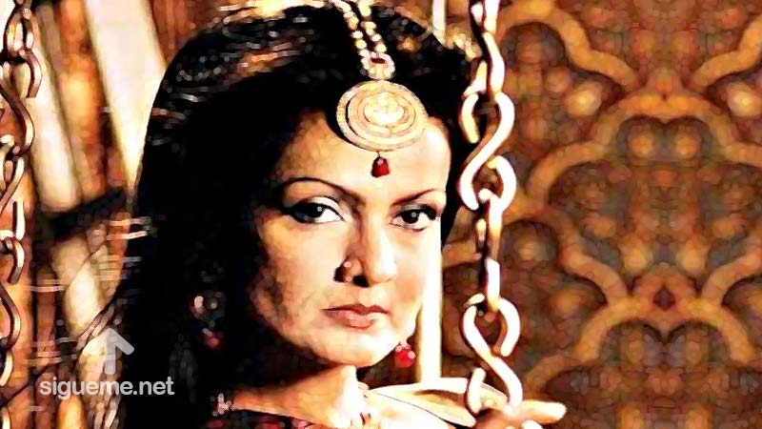
ATALÍA
(La reina madre asesinada)

Slide 51
ATALÍA
(La reina madre asesinada)
«Cuando Atalía, madre de Ocozías, vio que su hijo era muerto, se levantó y destruyó toda la descendencia real»
(2º Reyes_11:1)

Slide 52
ATALÍA
Fue una mujer licenciosa, trató de entrampar a Judá, y con ello lo preparó para la cautividad babilónica.

Slide 53
ATALÍA
Era hija de Acab y de Jezabel. Era la verdadera personificación de toda la maldad de sus padres. Jezabel había traído el veneno de Sidón y lo había inyectado en las venas de Israel.

Slide 54
ATALÍA
Y ahora Atalía iba a traspasarlo a las venas de Jerusalén. Notamos en este relato que un rey de la casa de David, en vez de aliarse con el profeta de Dios en el conflicto entre Acab y Elías, se decidió en cambio a favor de la dinastía de Acab. Incluso permitió a Joram, príncipe heredero que se casara con la hija de Jezabel.

Slide 55
ATALÍA
Atalía pasó a regir Israel en el momento que fue hecha reina. Atalía se parece a su propia madre Jezabel, y lo que hizo Atalía en Jerusalén es similar a lo que había hecho Jezabel en Jezreel, en Samaria.

Slide 56
ATALÍA
Aparecieron en Jerusalén templos a Baal por todas partes. El temor de vida de Jerusalén cambió completamente. La mundanalidad prevalecía y los que temían a Jehová tuvieron que partir de Jerusalén.

Slide 57
ATALÍA
Atalía reinó seis años. Después de este tiempo Joiada proclamó rey a Joás. Atalía fue ejecutada y todos los altares de Baal derribados.

Slide 58
ATALÍA
Parece no haber límites a la capacidad para el mal en una mujer con las entrañas de Jezabel o de Atalía cuando no reconoce los límites de su propia naturaleza humana, o rehúsa aceptar las limitaciones que Dios ha establecido.

Slide 59
Muchas gracias
Dios les bendiga

